Slide 1
Численное моделирование задач прочности композиционных материалов при помощи метода конечных элементов
Выполнил
студент гр. 3631503/70301
Научный руководитель
Ассистент ВШМиПУ к.ф.-м.н.
Консультант
инженер АО «Концерн «ЦНИИ «Электроприбор»
М.А. Горкин
А.В. Лукин
А.А. Папировский
Санкт-Петербург
2021

Slide 2
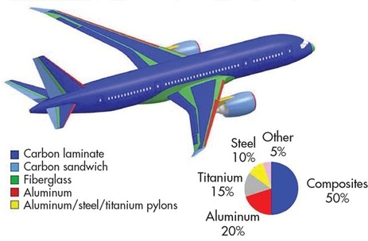
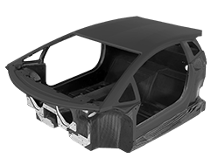
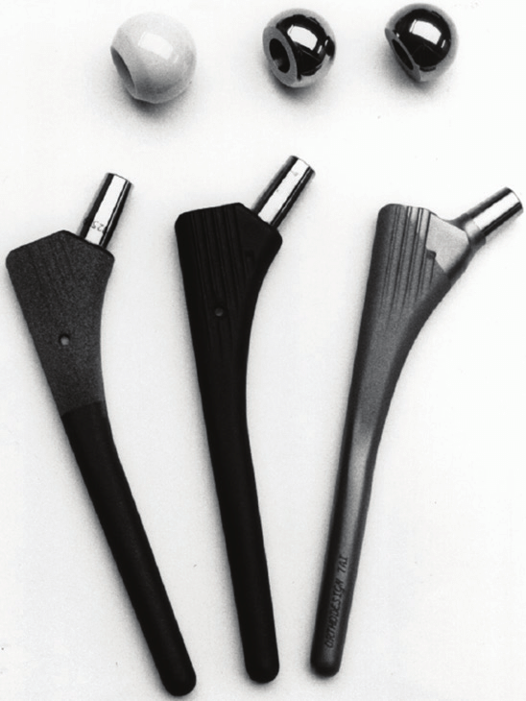
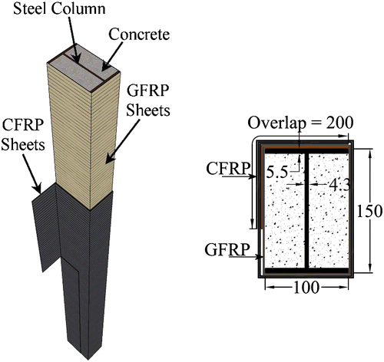
Введение
Углеродные волокна с высокой прочностью на разрыв появились в конце 1950-х годов. Их преимущества над традиционными конструкционными материалами, такими как сталь заключались в существенно меньшей плотности и при этом сопоставимыми, а иногда и превосходящими, прочностными характеристиками на разрыв, а высокий модуль упругости сделал выгодным их использование в тех местах, где важна высокая жесткость конструкции.
Вместе с развитием полимерных материалов, в частности с появление эпоксидных смол, стало возможным создание такого класса материалов как полимерные композиционные материалы (ПКМ). В данной работе все исследования проводились для ПКМ армированного однонаправленными углеродными волокнами с полимерной матрицей на основе эпоксидных смол (CFRP – carbon fiber reinforced plastic).
Сегодня материалы данного класса применяются в строительной, аэрокосмической, автомобильной, судостроительной и других отраслях промышленности.
1. Актуальность работы
2/25

Slide 3
Этапы гомогенизации механических свойств гетерогенной среды
Представляющие собой гетерогенную среду, ПКМ требуют иных методик для численного решениях задач прочности. Одна из таких методик основан на гомогенизации механических свойств ПКМ. Результатом решения задачи гомогенизации ПКМ является переход от гетерогенной структуры к гомогенной с эффективными механическим свойствами.
Определение механических свойств материалов элементов, присутствующих в гетерогенной структуре
Представление гетерогенной структуры в виде элементарной ячейки периодичности на основе элементов из выбранных материалов
Решение 6 основных задач гомогенизации
Вычисление эффективных механических свойств гомогенной среды
2. Гомогенизация механических свойств
3/25

Slide 4
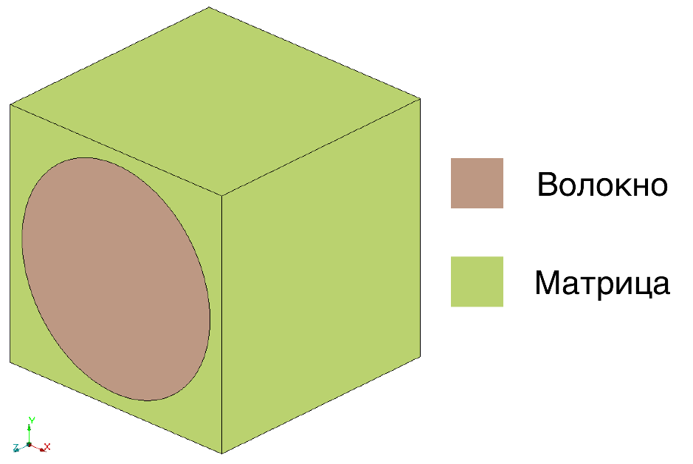
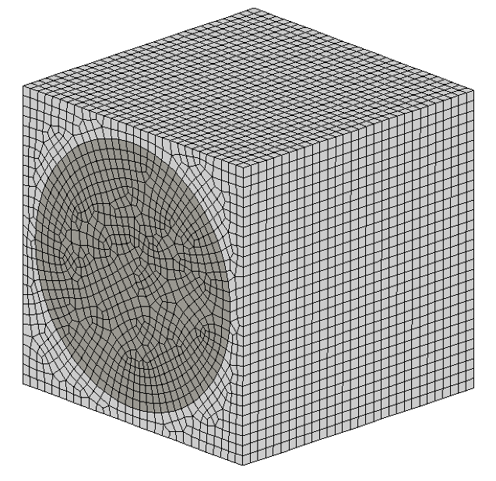
Формирование ячейки периодичности
Ячейка периодичности имеет форму куба с габаритным размером 0.1 мм.
Ячейка сформирована с учетом 65% наполнения монослоя волокнами.
Материал матрицы – эпоксидная смола 650-32 G/flex Toughened Epoxy
Углеродные волокно марки IM-6
Механические свойства материалов элементов, входящих в состав гетерогенной структуры
Свойство материала | Волокно | Матрица
Модуль упругости, ГПа | 168 | 1
Коэффициент Пуассона | 0.21 | 0.35
Плотность, кг/м³ | 1780 | 1200
2. Гомогенизация механических свойств
4/25

Slide 5
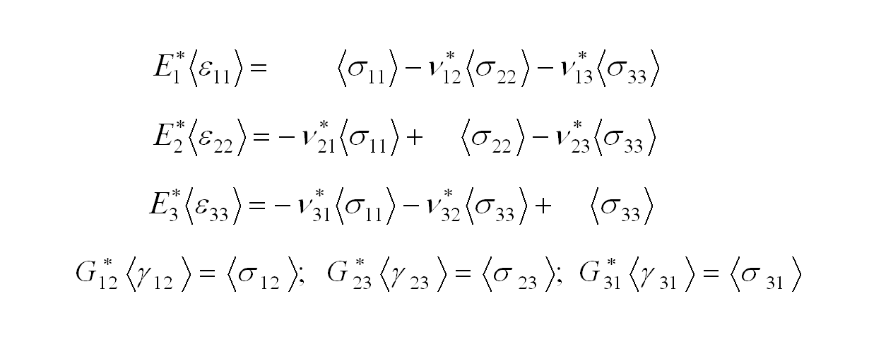
Гомогенизация материала
Связь между осредненными по объему ячейки напряжениями и эффективными упругими константами устанавливают определяющие соотношения для ортотропной гетерогенной среды
Эффективные модули Юнга и коэффициенты Пуассона связаны следующими соотношениями
2. Гомогенизация механических свойств
5/25

Slide 6
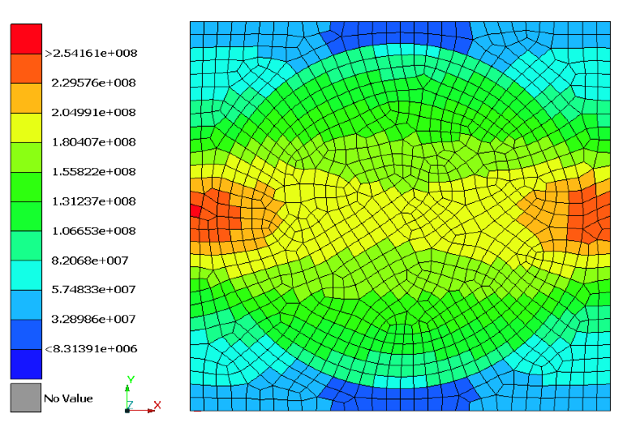
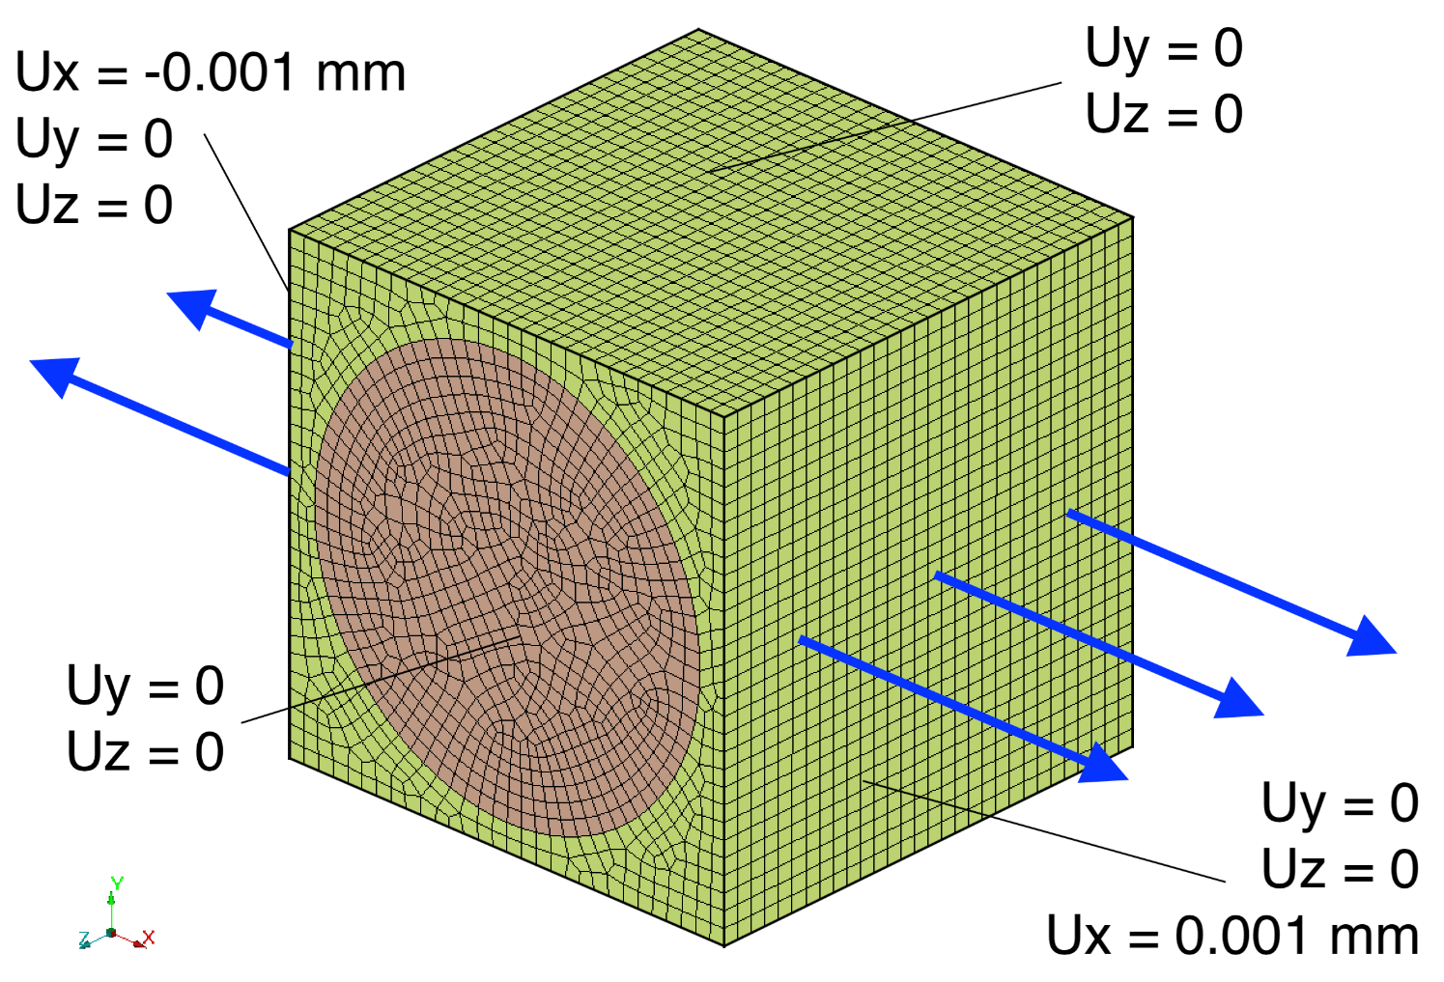
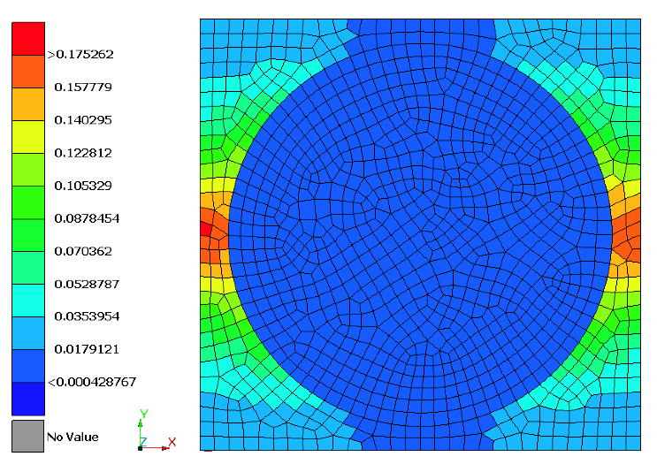
Задача 1 – одноосное растяжение перпендикулярно волокну
Постановка задачи
Поле нормальных напряжений $σ_{x}$ [Па]
Поле деформаций $ε_{x}$
2. Гомогенизация механических свойств
6/25

Slide 7
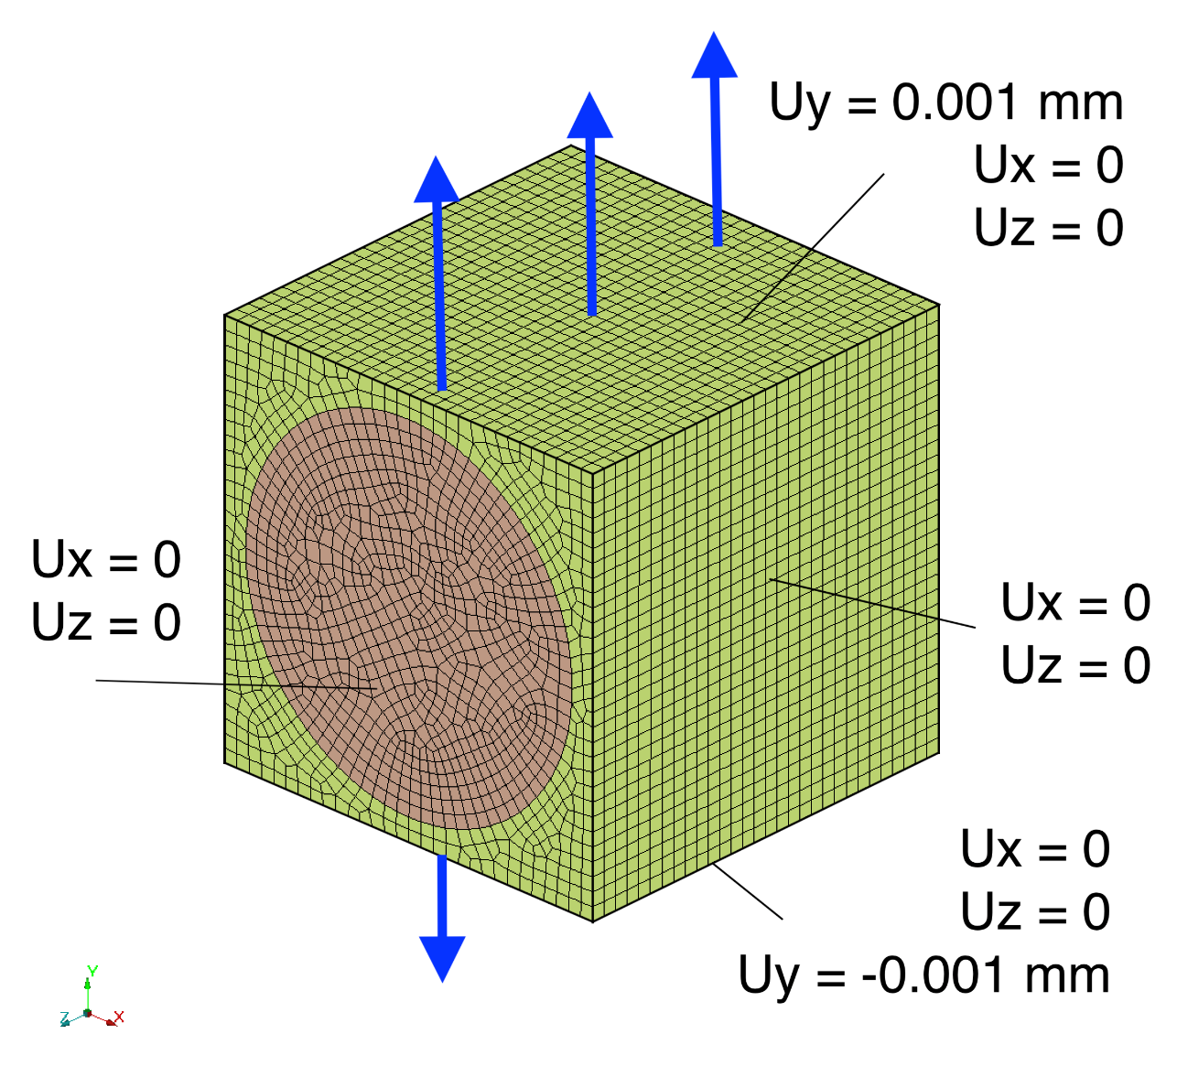
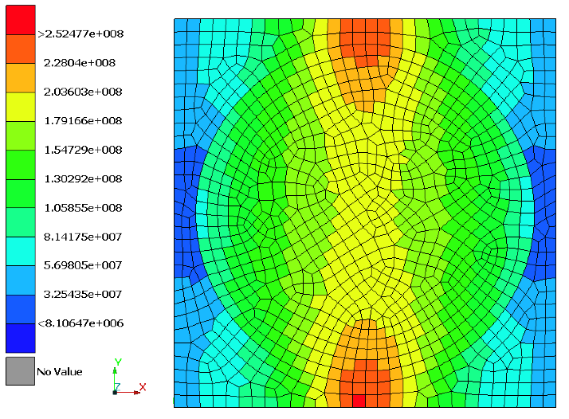
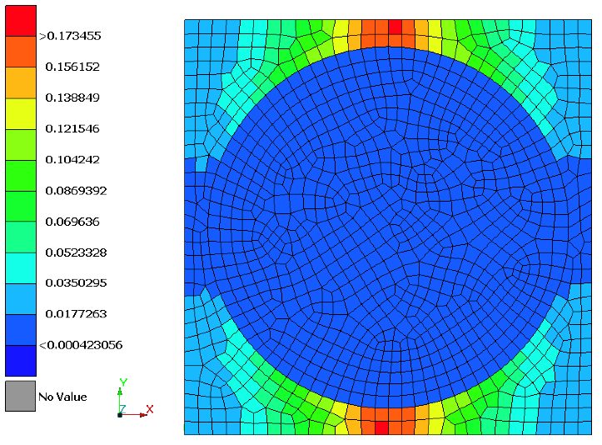
Задача 2 – одноосное растяжение перпендикулярно волокну
Постановка задачи
Поле нормальных напряжений $σ_{y}$ [Па]
Поле деформаций $ε_{y}$
2. Гомогенизация механических свойств
7/25

Slide 8
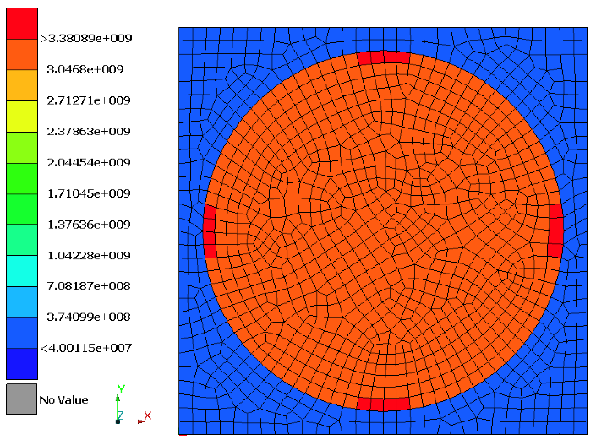
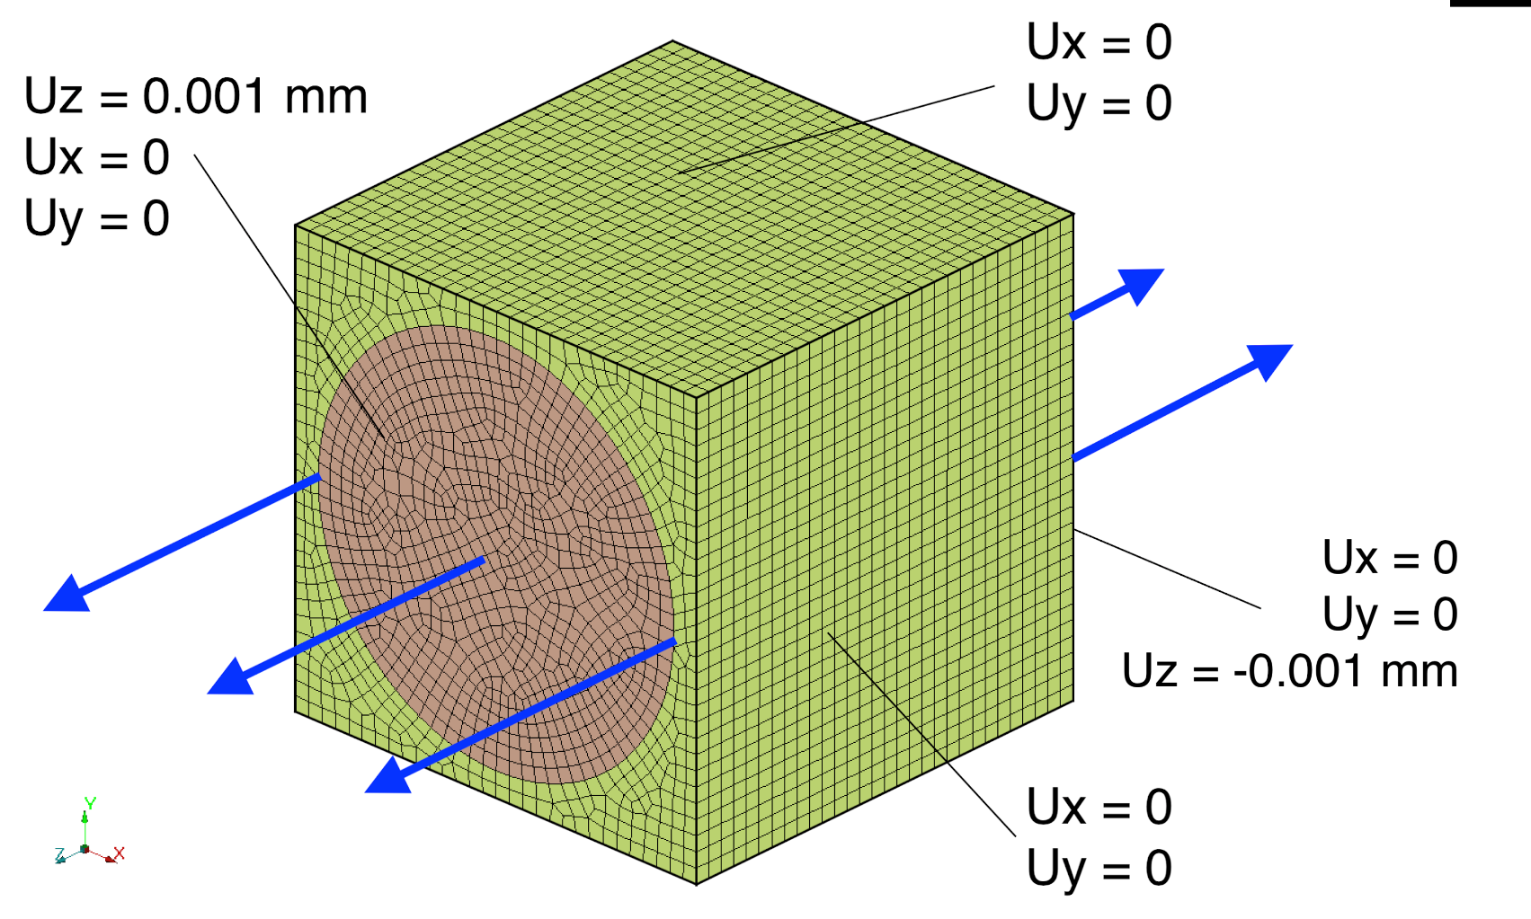
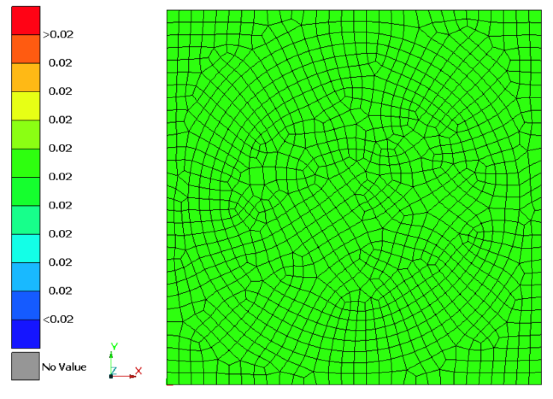
Задача 3 – одноосное растяжение вдоль волокна
Постановка задачи
Поле нормальных напряжений $σ_{z}$ [Па]
Поле деформаций $ε_{z}$
2. Гомогенизация механических свойств
8/25

Slide 9
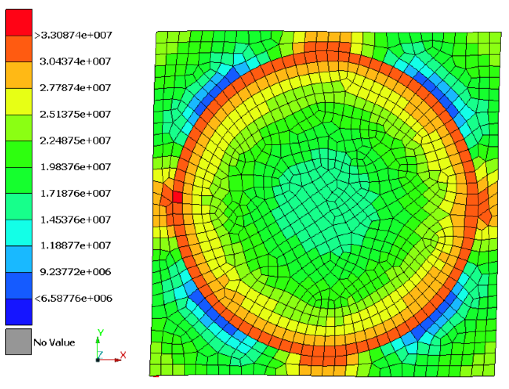
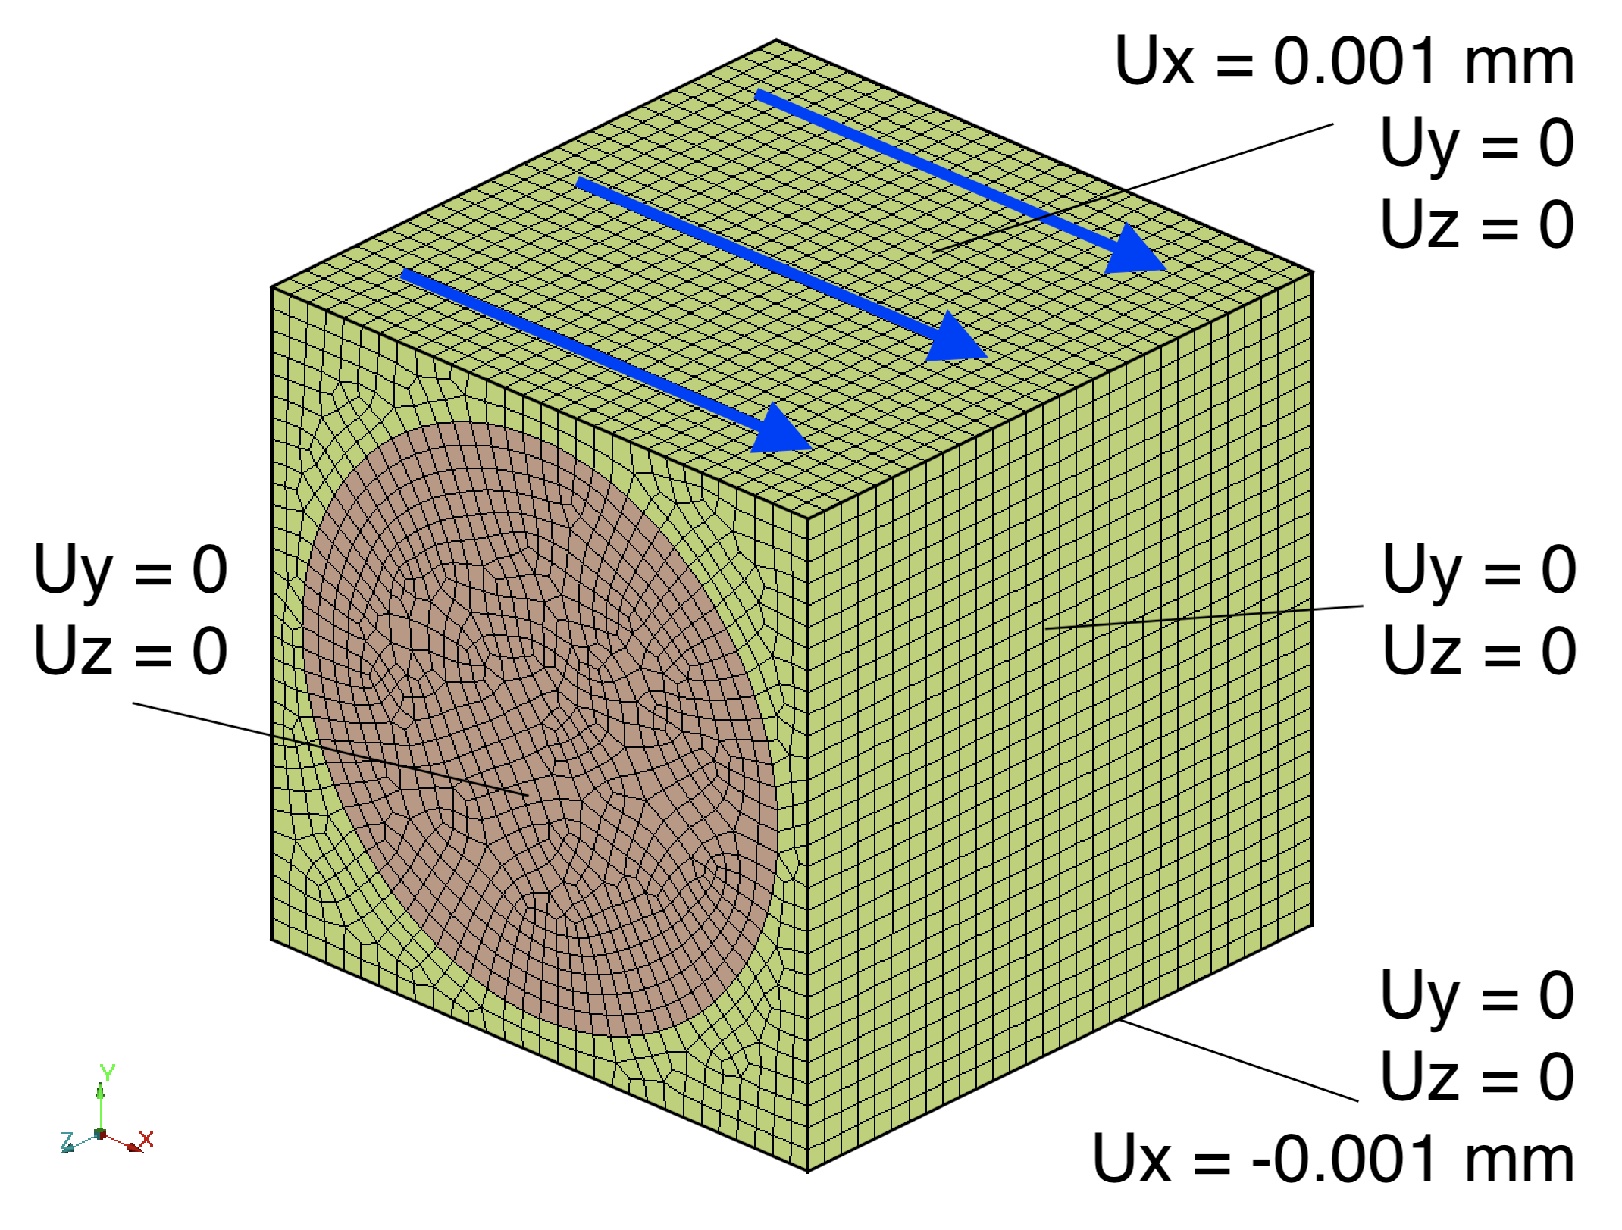
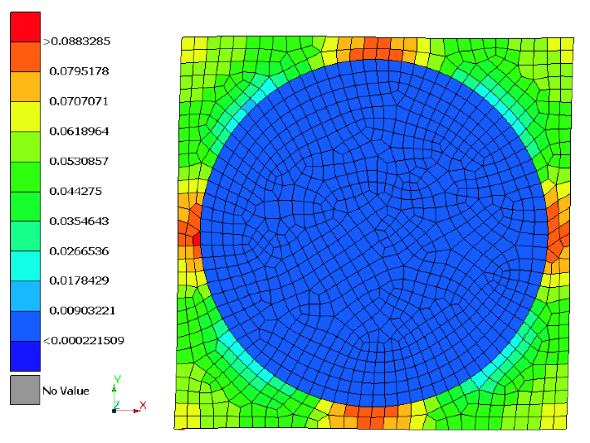
Задача 4 – сдвиг в перпендикулярной волокну плоскости
Постановка задачи
Поле касательных напряжений $τ_{yx}$ [Па]
Поле сдвиговых деформаций $ε_{yx}$
2. Гомогенизация механических свойств
9/25

Slide 10
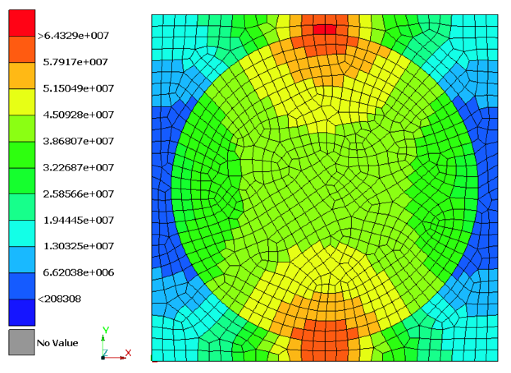
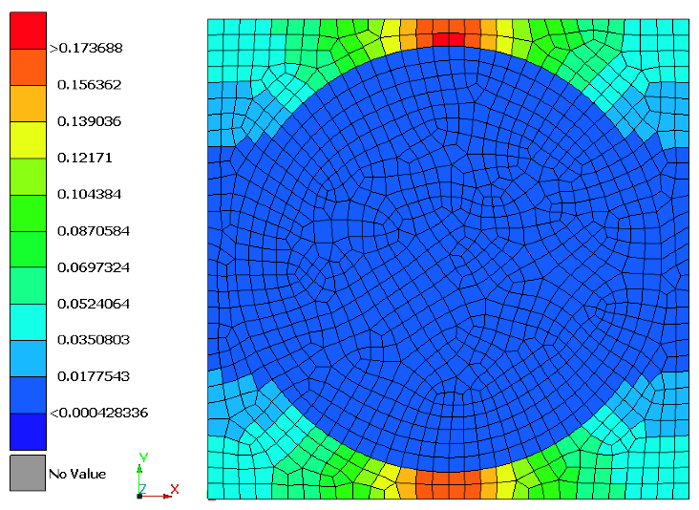
Задача 5 – сдвиг в параллельной волокну плоскости
Постановка задачи
Поле касательных напряжений $τ_{yz}$ [Па]
Поле сдвиговых деформаций $ε_{yz}$
2. Гомогенизация механических свойств
10/25

Slide 11
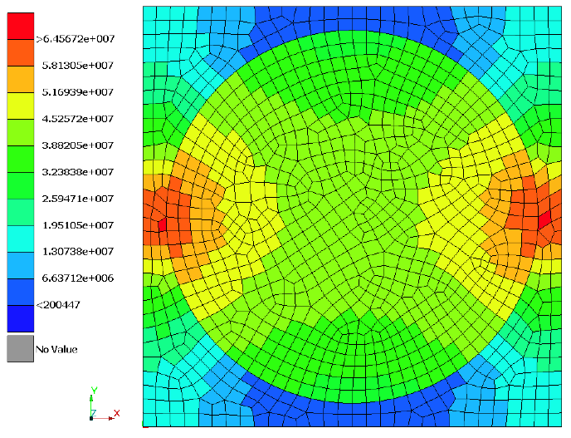
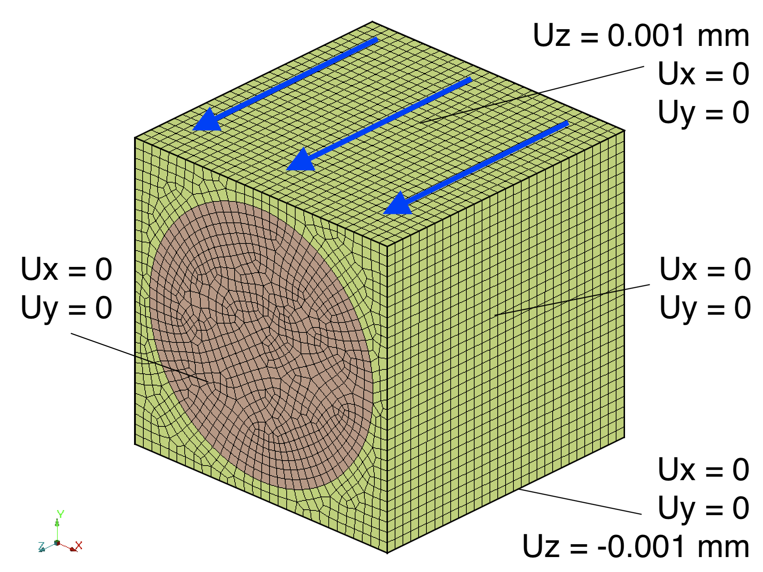
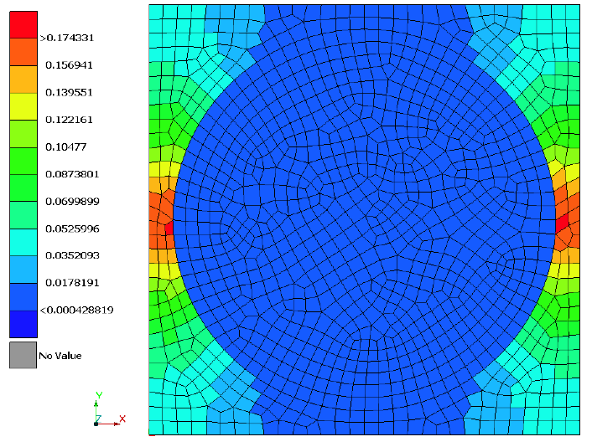
Задача 6 – сдвиг в параллельной волокну плоскости
Постановка задачи
Поле касательных напряжений $τ_{xz}$ [Па]
Поле сдвиговых деформаций $ε_{xz}$
2. Гомогенизация механических свойств
12/25

Slide 12
Результаты гомогенизации
Эффективные механические свойства гомогенизированной среды
$E_{1}^{∗}$, МПа | 55886.1
$E_{2}^{∗}$, МПа | 56002.3
$E_{3}^{∗}$, МПа | 222745.8
$$ν_{11}^{∗}$$ | 0.145
$$ν_{23}^{∗}$$ | 0.057
$$ν_{13}^{∗}$$ | 0.228
$G_{12}^{∗}$, МПа | 9906.4
$G_{23}^{∗}$, МПа | 16404.5
$G_{13}^{∗}$, МПа | 16389.0
2. Гомогенизация механических свойств
13/25

Slide 13
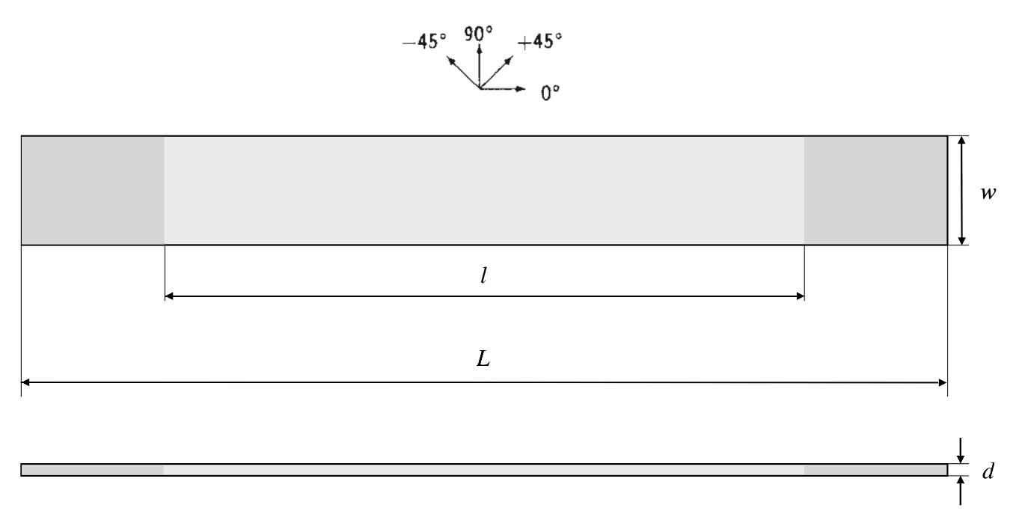
Описание натурного эксперимента
Механические испытания образцов из ПКМ на растяжение регламентируются международным стандартом ASTM D3039. Данные испытания проводятся с целью определения следующих механических свойств: предел прочности на растяжение, модуль упругости на растяжение и деформации при достижении предела прочности.
Для испытания согласно стандарту предполагается использовать образцы с конфигурацией слоев ${\left[0\right]}_{5}$ и ${\left[90\right]}_{10}$. Каждый слой является однонаправленным.
Геометрические характеристики образцов
Конфигурация слоев | Длина образца $L$ | Ширина образца $w$ | Толщина образца $d$ | Длина незакрепленной области $l$
$${\left[0\right]}_{5}$$ | 0.25 м | 0.015 м | 0.001 м | 0.138 м
$${\left[90\right]}_{10}$$ | 0.175 м | 0.025 м | 0.002 м | 0.125 м
3. Натурный эксперимент
14/25

Slide 14
Модели образцов
Геометрические характеристики моделей образцов:
1)
Толщина модели образца 2 мм;
2)
Толщина модели образца 1 мм.
4. Численное моделирование
15/25

Slide 15
Численное моделирование задач прочности
Для решения задач методом численного моделирования был использован программный комплекс LS-Dyna в котором реализован метод конечных элементов.
При построении конечно элементных моделей была использована модель материала MAT 54. В параметрах модели материала были заданы механические свойства гомогенизированного материала.
Использовалась динамическая постановка задачи. Время моделирования составляет 5 секунд.
Интегрирование уравнения движения производилось явным методом.
4. Численное моделирование
16/25

Slide 16
КЭ постановка задачи о растяжении образца с конфигурацией слоев ${\left[90\right]}_{10}$
В качестве граничных условий задается жесткая заделка узлов левой грани образца, для правой грани задается скорость перемещения ${\dot{u}}_{x}=$1 мм/с и запрет перемещений вдоль осей Y,Z. Достаточна малая скорость перемещения позволяет рассматривать задачу как квазистатическую и использовать явную КЭ постановку задачи.
4. Численное моделирование
16

Slide 17
Результаты численного моделирования испытаний образца с конфигурацией слоев ${\left[90\right]}_{10}$
t = 1.16 с
t = 1.17 с
4. Численное моделирование
17/25

Slide 18
Результаты численного моделирования испытаний образца с конфигурацией слоев ${\left[90\right]}_{10}$
t = 1.16 с
t = 1.17 с
4. Численное моделирование
18/25

Slide 19
КЭ постановка задачи о растяжении образца с конфигурацией слоев ${\left[0\right]}_{5}$
В качестве граничных условий задается жесткая заделка узлов левой грани образца, для правой грани задается скорость перемещения ${\dot{u}}_{x}=$1 мм/с и запрет перемещений вдоль осей Y,Z. Достаточна малая скорость перемещения позволяет рассматривать задачу как квазистатическую и использовать явную КЭ постановку задачи.
4. Численное моделирование
19/25

Slide 20
Результаты численного моделирования испытаний образца с конфигурацией слоев ${\left[0\right]}_{5}$
t = 4.12 с
t = 4.14 с
4. Численное моделирование
20/25

Slide 21
Результаты численного моделирования испытаний образца с конфигурацией слоев ${\left[90\right]}_{10}$
t = 4.12 с
t = 4.14 с
4. Численное моделирование
21/25

Slide 22
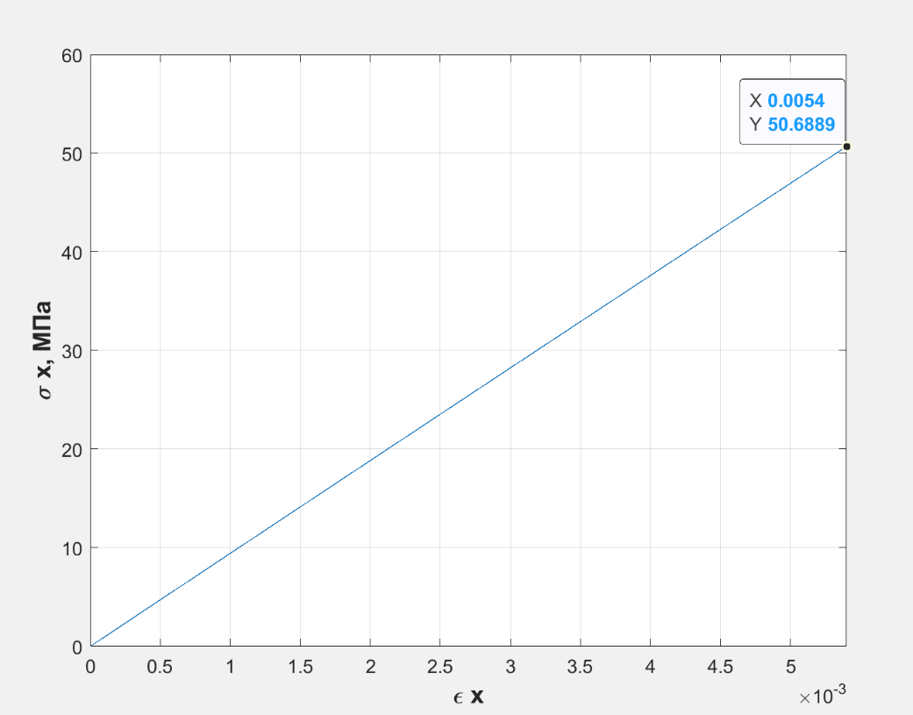
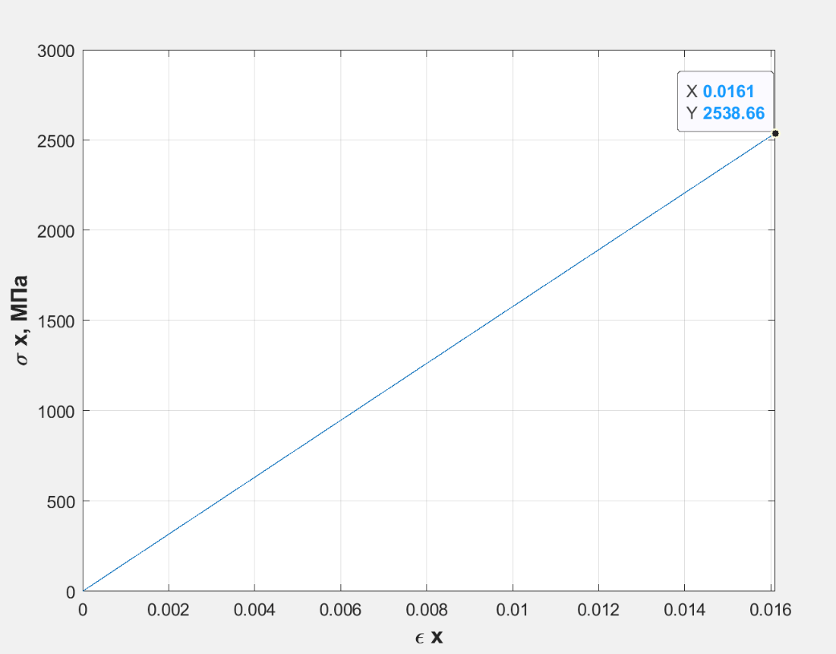
Зависимости напряжений от деформаций
Зависимость для образца ${\left[90\right]}_{10}$
Зависимость для образца ${\left[0\right]}_{5}$
4. Численное моделирование
22/25

Slide 23
Анализ результатов численного моделирования
Конфигурация слоев, механическое свойство | Натурные испытания | При численном моделировании испытаний | Погрешность
${\left[90\right]}_{10}$, предел прочности $〈σ^{т}〉$, МПа | 59 | 51 | 14%
${\left[90\right]}_{10}$, модуль упругости $〈E〉$, МПа | 8964 | 9444 | 5%
${\left[90\right]}_{10}$, деформация при разрушении $〈ε^{т}〉$ | 6.6Е-3 | 5.4Е-3 | 18 %
${\left[0\right]}_{5}$, предел прочности $〈σ^{т}〉$, МПа | 2363 | 2539 | 8%
${\left[0\right]}_{5}$, модуль упругости $〈E〉$, МПа | 162515 | 158688 | 3%
${\left[0\right]}_{5}$, деформация при разрушении $〈ε^{т}〉$ | 1.36Е-2 | 1.6Е-2 | 18 %
4. Численное моделирование
23/25

Slide 24
Заключение:
Поставлены и решены задачи гомогенизации гетерогенной структуры полимерного композиционного материала
Используя гомогенизированный ортотропный материал с эффективными механическими характеристиками были поставлены и решены задачи прочности в динамической постановке
В результате решения задач прочности были получены механические характеристики композиционного материала
5. Заключение
24/25

Slide 25
Спасибо за внимание
25/25

